Slide 1
第四章 CDMA通信的编码序列

Slide 2
第四章 CDMA通信的编码序列
4.1 m序列
4.2 Gold序列
4.3 Walsh函数序列
4.4 可变扩频正交码OVSF
4.5 扩频码在蜂窝系统中的应用

Slide 3
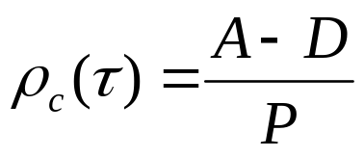
4.1 m序列
4.1.1 m序列的产生
4.1.2 m序列的性质
4.1.3 m序列的自相关特性
4.1.4 m序列的互相关函数
1.定义：
在二进制情况下，假设码序列周期为P的两个m序列，其互相关函数Rxy(τ)
Rxy(τ)=A-D
其中:A为两序列对应位相同的个数，即两序列模2加后0的个数
D为两序列对应位不同的个数，即两序列模2加后1的个数
含义：两个码序列的互相关函数是两个不同码序列一致程度(相似性)的度量,它是位移量的函数。

Slide 4
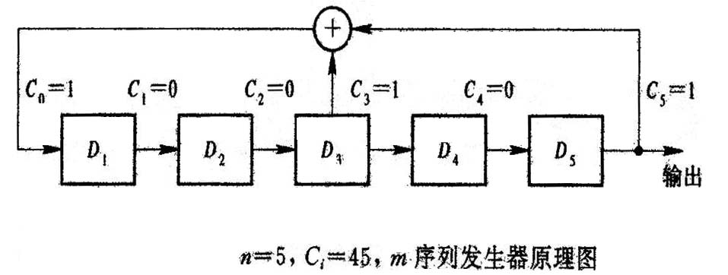
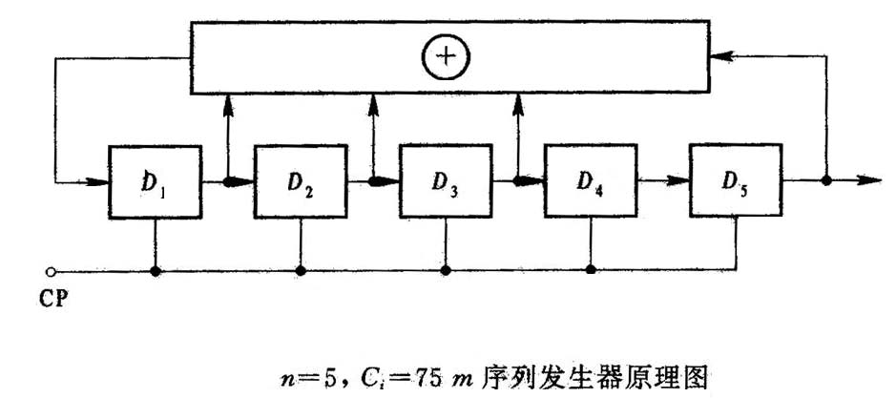
2.计算
研究表明,两个长度周期相同,由不同反馈系数产生的两个m序列,其互相关函数(或互相关系数〉与自相关函数相比, 没有尖锐的二值特性,是多值的。
例如：n=5,C_{i}=(45)₈=(100101)₂的m序列为
{x}=1000010010110011111000110111010
n=5,C_{i}=(75)₈=(111101)₂
{y}=1111101110001010110100001100100

Slide 5
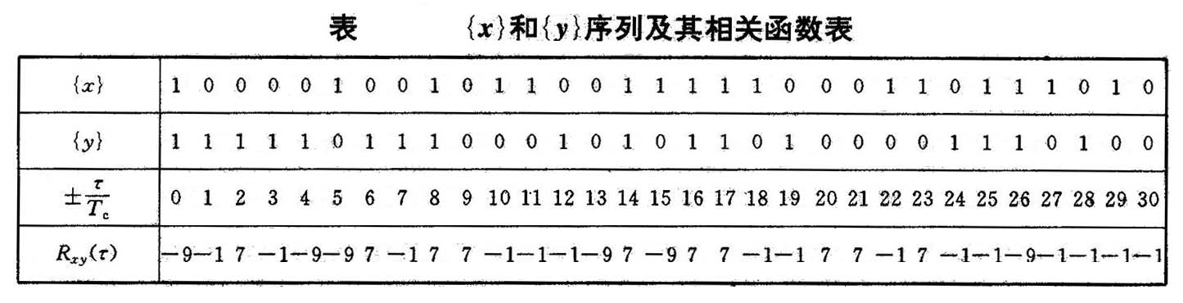
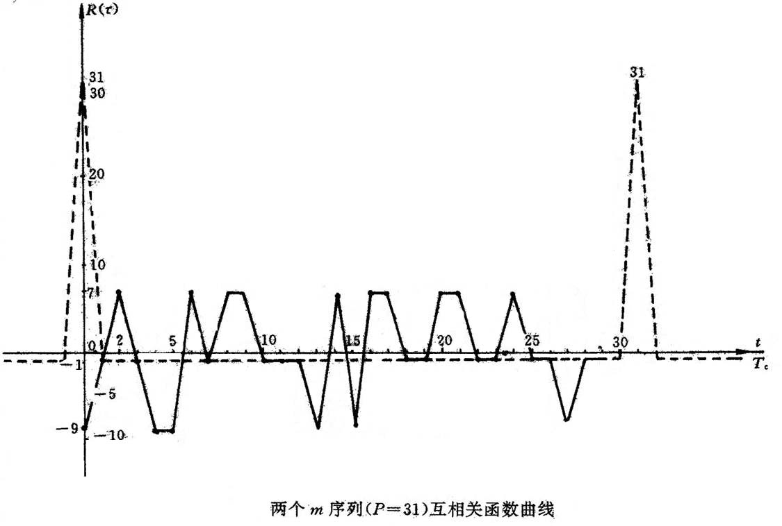
实线：互相关函数R(τ)。多值函数, 互相关函数最大值的绝对值为9.
虚线：自相关函数,其最大值为31

Slide 6
统计发现: 两个周期相同、由不同反馈系数产生的两个m序列，其互相关函数与自相关函数相比，没有尖锐的二值特性，是多值的。
当使用码序列作为地址码区分用户地址时，必须选择码序列互相关函数值很小的码，以避免用户之间互相干扰。

Slide 7
第四章 CDMA通信的编码序列
4.1 m序列
4.2 Gold序列
4.3 Walsh函数序列
4.4 可变扩频正交码OVSF
4.5 扩频码在蜂窝系统中的应用

Slide 8
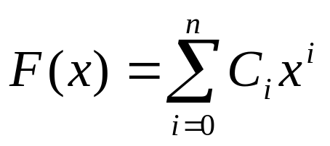
4.2 Gold序列
1.m序列的优选对
m序列发生器的反馈系数关系可用特征多项式表示，一般记作
式中:n是移位寄存器级数
C_{i}为反馈系数,C_{i}=1表示参与反馈, C_{i}=0不参与反馈。
x^{i}表示移位寄存器, 如x¹对应于D₁、x²对应于D₂….x^{n}对应于D_{n}。

Slide 9
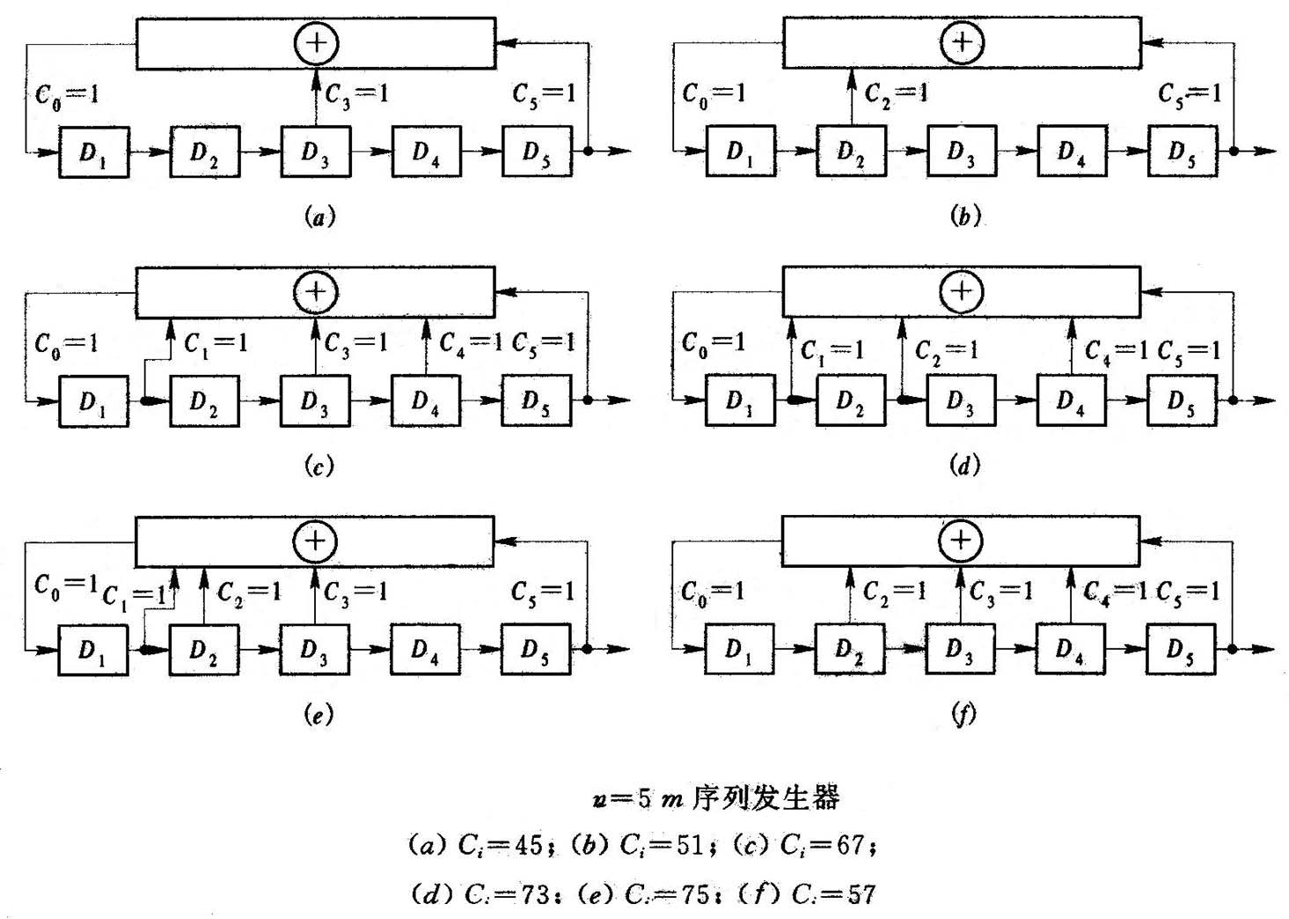

Slide 10
利用对偶关系,有三种m序列, 即所谓镜像抽头序列。例
C_{i}=(45)₈=(100101)₂,其镜像抽头为(101001)₂=(5l)₈,其序列发生器结构具有对称性,参见 上图(a)和(b)所示。
C_{i}=(67)₈=(110111)₂,其镜像抽头序列为(111011)₂=(73)₈
C_{i} =(75)₈=(111101)₂,其镜像抽头序列为(101111)₂=(57)₈
因此对于5级移位寄存器的m序列发生器共有6种,亦即能产生6个m序列。
问题：这6种不同的m序列中间,两个m序列之间的互相关特性如何?
作为地址码应用,希望互相关函数值越小越好。
理论研究和实践表明,它们之中有的互相关特性较好,有的较差。

Slide 11
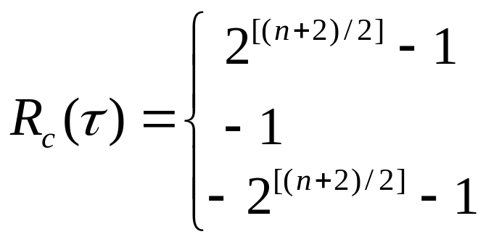
优选对定义：
令m₁和m₂为同长度的两个不同m序列,如果m₁、m₂的周期互相关函数为理想三值函数，即只取值:
[ ]表示取整，则这两个m序列可构成一个优选对。
例：n=5, 则由C_{i}为45和75产生的两个m序列可构成优选对。
R(τ)=7，-1，-9

Slide 12
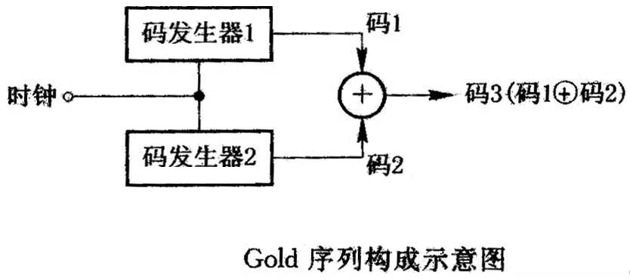
2.Gold序列
Gold码是m序列的复合码,是由R·Gold于1967年提出的,它是由两个码长相等、码时钟速率相同的m序列优选对模2加构成。
图中,码1和码2为m序列优选对。Gold码=m1⊕m2（循环移位）

Slide 13
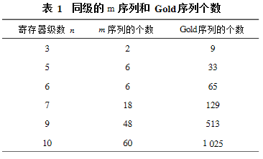
特点：每改变两个m序列相对位移就可得到一个新的Gold序列。因为总共有2^{n}-1个不同的相对位移,加上原来的两个m序列本身,所以两个n级移位寄存器可以产生2^{n}+1个Gold序列。因此, Gold序列数比m序列数多得多。
例：n=5, m 序列数为6个,而Gold序列数为2⁵+1=33。

Slide 14
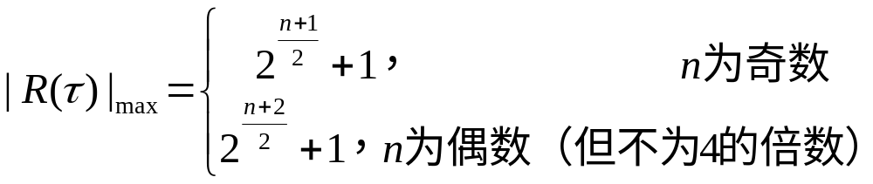
互相关特性：（重要特性）
互相关特性都满足上面m序列优选对的特性：
上式是互相关函数，除以2^{n}-1即为互相关系数。
由于Gold序列码这一特性,使得码族中任一码序列都可作为地址码。这样,采用Gold码族作地址码,其地址数大大超过了用m序列作地址码的数量。
所以Gold序列在多址技术中,特别是码序列长度较短情况下,得到了广泛应用。

Slide 15
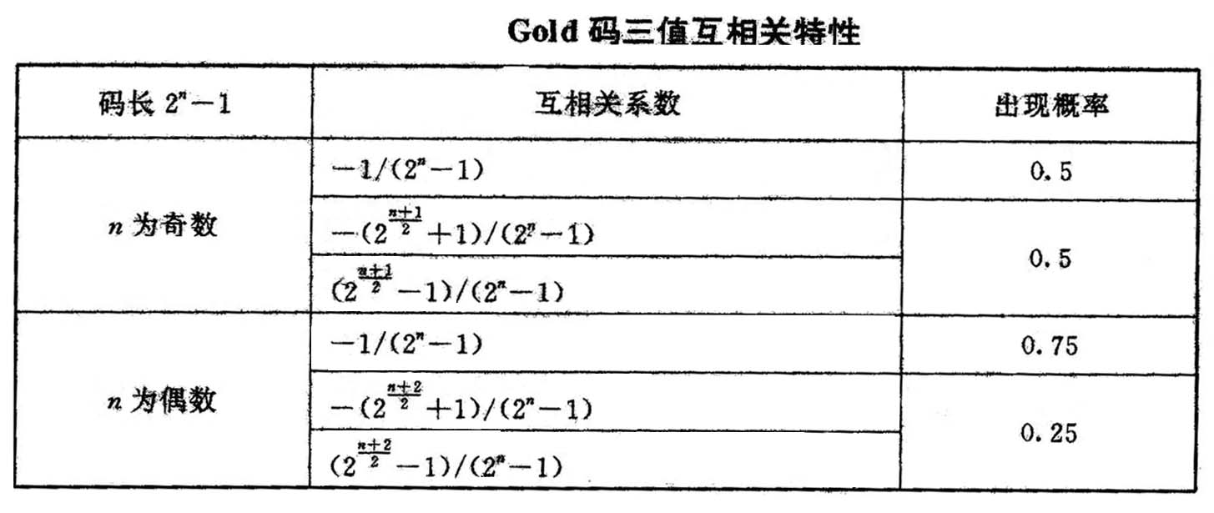
Gold码同族内互相关特性
（n不为4的倍数）
结论：同族内Gold码具有三值互相关特性
当n为奇数时,码族中约有50%码序列有很低的互相关系数值(-1/P);
而n为偶数时(n≠0,n不是4的整数倍),有75%的码序列有很低的互相关系数值(-1/P), 其它的互相关系数最大值也不超过上式。
P=2^{n}-1

Slide 16
不同族间的互相关 特性
不同优选对产生的不同族之间的互相关函数尚无理论结果，用计算机搜寻发现,不同族序列间的互相关函数已不是三值而是多值,互相关函数值也大大超过优选对的互相关函数值。
Gold序列自相关特性：
Gold码的自相关的旁瓣也同互相关函数一样取三值,只是出现的位置不一样。

Slide 17
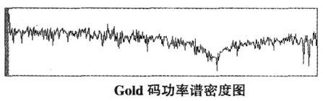
Gold序列的频谱特性
与m序列的功率频谱相似， 类似白噪声谱特性

Slide 18
平衡gold序列
*Gold序列不是m序列，不再满足在每个周期中“1”的出现次数比“0”的出现次数大1的特性。
*平衡gold序列：指在一个周期中”1”的出现次数比”0”的出现次数大1。
*Gold序列用于扩频系统，序列不平衡将使扩频系统泄漏增大，破坏系统的保密、抗干扰、抗侦破能力。
当n 为奇数时，gold序列平衡码和非平衡码各出现50%，当n为偶数且不为4的倍数时，平衡码占75%，非平衡码占区25%。

Slide 19
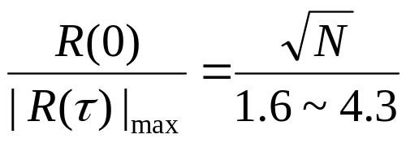

3. 截断m序列、截断gold序列
工程上往往会将一个周期非常长的m序列或gold序列截断使用,截断序列的相关特性与原周期序列相比，相关函数值要发生变化。但是截断序列的相关特性与原周期序列的相关特性具有可比拟性。
经计算统计分析，这种码也具有伪随机性。
例如长度为N=2¹⁵-1=32767的m序列截为长度为64的序列段，可得到512种序列，称为m序列的截断码。
m序列、gold 截断码自相关函数的主副峰值比为：
自相关函数主峰与其他相关函数的最大旁瓣之比为：
相关函数旁瓣的均方根为

Slide 20
第四章 CDMA通信的编码序列
4.1 m序列
4.2 Gold序列
4.3 Walsh函数序列
4.4 可变扩频正交码OVSF
4.5 扩频码在蜂窝系统中的应用

Slide 21
4.3 WaIsh函数
walsh函数是一种非正弦的完备正交函数系。由于它仅有可能的取值:+1和-1(或0和1),比较适合于用来表达和处理数字信号。
1.历史：
walsh函数并非是新近出现的,l923年J.L.Walsh提出了关于这种函数的完整数学理论。
此后,约有40多年的时间，Walsh函数在电子技术中没有得到大的发展与应用,以致在电子工程技术人员中对于这对函数一般都是陌生的。在电子技术中,三角函数系是广泛应用的一种最重要的数学工具,正弦波形是电子技术中最广泛应用的波形。
20世纪60年代以来,数字集成电路发展特别迅速,除了电子计算机主要向数字电子计算机方向发展外,通信、雷达、仪器等等领域也快速走向数字化。而取值离散的二值函数,正好与数字电路相适应或相“匹配”。其中有代表性的一种重要数学函数就是Walsh函数。

Slide 22
重要特性：沃尔什函数具有理想的互相关特性。
在沃尔什函数族中,两两之间的互相关函数为“0”,亦即它们之间是正交的。
因而在码分多址通信中,Walsh函数可以作为地址码使用。
在IS-95中,正向传输信道使用了64阶沃尔什函数。
2.Walsh函数的产生
沃尔什函数可用Hadamard矩阵H表示,利用递推关系很容易构成沃尔什函数序列族。
Hadamard矩阵H：由+1和-1元素构成的正交方阵。
正交方阵：是指它的任意两行(或两列)都是互相正交的。这时我们把行(或列)看作一个函数,任意两行或两列的函数都是互相正交的。
具体地说,任意两行(或两列)的对应位相乘之和等于零,或者说,它们的相同位(A)和不同位(D)是相等的,即互相关函数为零。

Slide 23
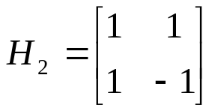
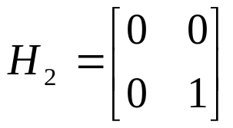
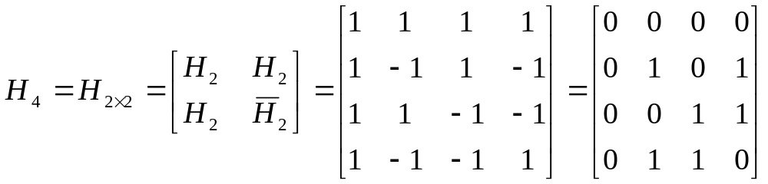
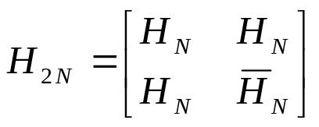
例：2阶Hadamard矩阵H2为
两行(或两列)对应位相乘之和为0, 因此是相互正交的。
4阶Hadamard矩阵为
一般关系式为
Hadamard矩阵与Walsh矩阵对应关系如下：
或

Slide 24
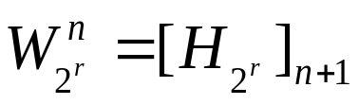
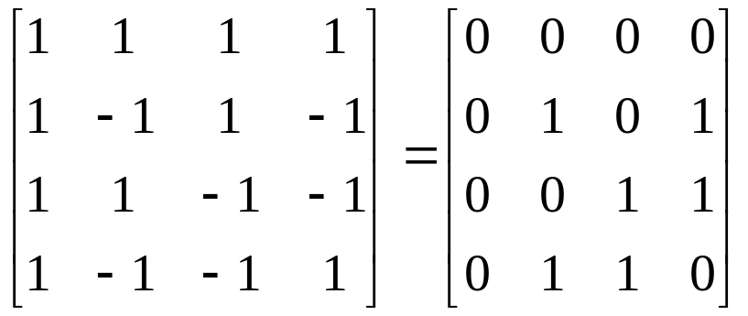
或
上式表明：以2^{r}为周期，编号为n的离散Walsh函数是由Hadamard矩阵的第 n+1行确定。
如： 码长为2²=4、编号为0的离散Walsh码就是Hadamard矩阵
的第1行，即{1 1 1 1}或{0 0 0 0}
在IS-95窄带CDMA通信系统的前向链路中，采用64阶Walsh函数来区分各种信道，如同步、导频、寻呼和业务信道。

Slide 25
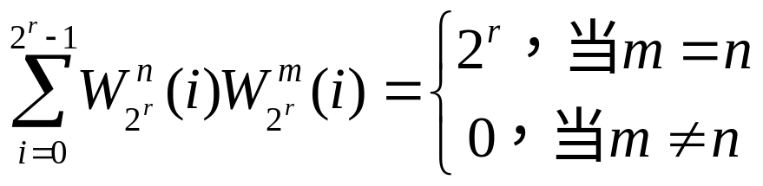
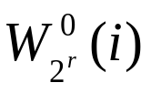
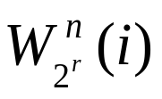
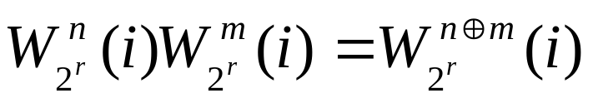
3.沃尔什函数性质
（1）正交性。若r为非负整数，而m(或n)=0,1,…,2^{r}-1 则
即在同一周期中，walsh序列是正交的。
（2）除 外，其他 （n≠0）函数在一个周期内均值为0。
（3） 两个Walsh函数相乘，其积仍然是Walsh函数。（自闭性）
（4）完备性。长度为N的Walsh函数序列有N个（相互正交）。
（5）Walsh函数在完全同步时是完全正交的。
（6）当不同步时,其自相关与互相关特性均不理想,并随同步误差值增大,恶化亦十分明显。

Slide 26
(7)同长度的不同编号的沃尔什函数的频带宽度是不一样的,
分析： 频带宽度决定于其最短游程的宽度(设为T_{i}),近似等于1/T_{i}。
不同编号的Walsh函数的T_{i}不同,因此其频带宽度不同。
令的长度为N=2^{r}, 持续时间为T, 则其最短游程的长度为
T_{n}=T/(n+1)(n=0 ,1,2,…,N-1) ,
对应的频带宽度Δf_{n} =(n+1)/T。
结论：
不同编号的同长度的沃尔什函数的频带宽度是不同的,相应的基数B_{n}=Δf_{n}T也不一样。
如果用作扩频码,则不同n的扩频增益是不同的。
从抗干扰角度考虑，这是不利的。
(8)沃尔什函数的自相关函数也不理想。

Slide 27
4.Walsh-PN复合码
(1) 沃尔什函数当满足严格同步时,可实现严格正交。由于移动通信属于变参多径信道,严格同步很难保证。
(2) 当同步产生误差时沃什互相关将产生迅速恶化
(3) m序列自相关函数并非完全正交。
(4) 将Walsh函数与PN码特性中各自优点进行互补，即利用复合码特性来克服各自缺点。

Slide 28
第四章 CDMA通信的编码序列
4.1 m序列
4.2 Gold序列
4.3 Walsh函数序列
4.4 可变扩频正交码OVSF
4.5 扩频码在蜂窝系统中的应用

Slide 29
4.4 可变扩频比正交码(OVSF码)
1. 应用背景：
OVSF(Orthogonal Variable Spreading Factor)在未来移动通信中用于区分不同类型速率的业务。
原因1：未来移动通信已由单一速率的语音拓广为不同速率的语音、数据与图像的多媒体业务。这样在通信中不同的业务信源给出的信息速率是不一样的,它是变速率的,然而信道传输带宽是固定。
因而在扩频过程中,不同业务、不同信息速率的信号要采用不同的扩频比,才能达到同一信道传送码率。
原因2： 由于在同一小区中,多个移动用户可以同时发送不同的多媒体业务,为了防止多个用户不同业务之间的干扰, 我们必须设计一类适合于满足不同速率多媒体业务和不同扩频比的正交码,这就是OVSF码。

Slide 30
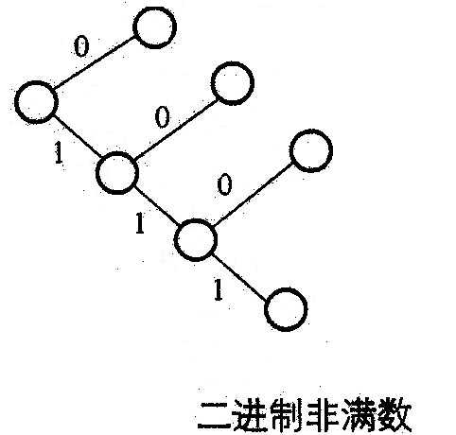
2. OVSF码基本原理
为了更加直观地研究OVSF码,先引入“码树”的概念,即引用树形结构来研究码的性质。可以根据不同的树形结构研究不同的码组性质。
例：下图所示二进制非满树可对应二进制变长码。
按上图的树形结构,可以构造最佳的变长编码哈夫曼(Huffman)码。
在信道多址接入码的设计中,可以将最佳变长哈夫曼的原理移植到沃尔什(Walsh)扩频码中。

Slide 31
为了保证可变扩频码的不同周期长度Walsh码的正交性,必须满足Huffman码在树图上的非延长特性,即：
*1在树图上若从树根开始由左端向右端看,树图上的某一节点的短Walsh码被采用作为扩频正交码以后,这个节点延长出去的所有树枝上的长Walsh码将不能再被采用作为扩频正交码。
*2 OVSF码的可变扩频周期即可变扩频比是与被扩频的信息业务类型的速率相匹配的。速率越高,扩频周期越短,扩频比越小;反之,速率越低,扩频周期越长,扩频比越大。
3. 范例
例：若在同一个小区内有3个不同的移动用户同时发送下列三类不同速率的业务,为了简化,这里不再考虑信道编码。设：
用户甲信息速率：76.8kb/s;
用户乙信息速率：153.6kb/s;
用户丙信息速率：307.2kb/s。
经扩频后3个用户扩展到同一个码片速率1.2288Mb/s。不同周期长度即不同扩频比的Walsh正交设计的树形结构图如下图所示。

Slide 32
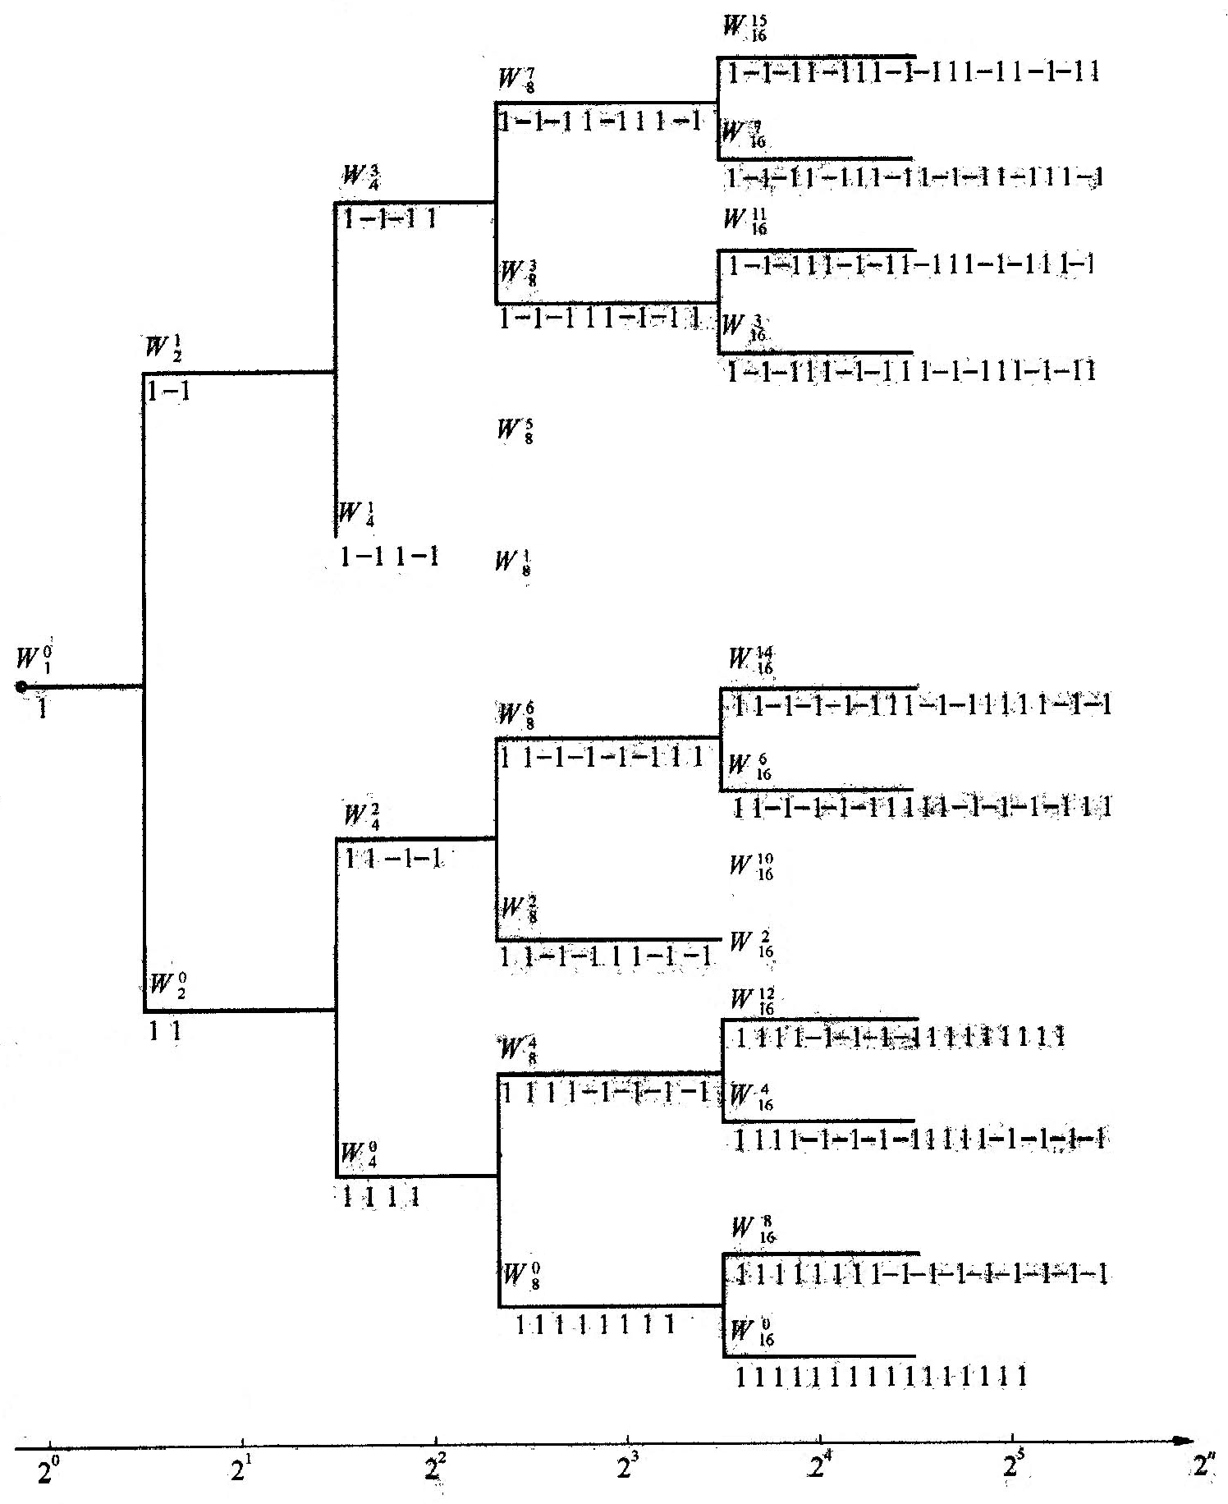

Slide 33
0
1 0
3 1 2 0
7 3 5 1 6 2 4 0
15 7 11 3 13 5 9 1 14 6 10 2 12 4 8 0

Slide 34
由图看出：
当W₄¹=1 -1 1 -1 被采用做为速率307.2kb/s的扩频码, 即
307.2kb/s×4=1.2288Mb/s
则其后面的所有分支,也就是W₄¹后面所有延长码W₈⁵ ,W₈¹则等就不能再作为扩频码。
同理,当W₈²=1 1 -1 -1 1 1 -1-1 被选作为速率153.6kb/s的扩频码,即
153.6kb/s×8=1.2288Mb/s
则其后面所有分支W₁₆¹⁰ ,W₁₆²等延长码亦不能再用作扩频码。
同理,当选W₁₆³=1 -1 -1 1 1 -1 -1 1 1 -1 -1 1 1 -1 -1 1 被选作速率76.8kb/s的扩频码,即
76.8kb/s×16=1.2288Mb/s
则其后面的所有分支所构成延长码亦不能再用作扩频码。

Slide 35
4. OVSF码产生规律
a. 树图中所有分支节点数是按2^{n}发展,其中n =0,1,2,……;
b. 每个节点分两个分支,分支后的码组是分支前码组的一倍,分支后的码元长度亦为分支前码元长度的一倍;
c. 每节点分为上下两个分支,在上下分支的新码组中,前一半码元是重复前一分支的码元,而后一半在下分支中仍重复前一分支中的码元,上分支中则与前一分支码元反相。
按照上述非延长规律选取的码组是不等长的正交码组,即
W₄¹ ,W₈² ,W₁₆³ 是正交的,其中:
W₄¹: 1 -1 1 -1 1 -1 1 -1 1 -1 1 -1 1 -1 1 -1
W₈²: 1 1 -1 -1 1 1 -1 -1 1 1 -1 -1 1 1 -1 -1
W₁₆³:1 -1 -1 1 1 -1 -1 1 1 -1 -1 1 1 -1 -1 1
三者间显然满足正交性:
W₄¹⋅W₈² =W₄¹⋅W₁₆³ =W₈²⋅W₁₆³ =0

Slide 36
第四章 CDMA通信的编码序列
4.1 m序列
4.2 Gold序列
4.3 Walsh函数序列
4.4 可变扩频正交码OVSF
4.5 扩频码在蜂窝系统中的应用

Slide 37
4.5.1 IS-95 中扩频序列的应用
IS-95简介
IS-95是由高通公司发起的第一个基于CDMA数字蜂窝标准。
高通公司通过理论分析和不断的现场实验，证明CDMA具有许多TDMA技术所没有的独特的属性，并认为CDMA是移动通信环境下获得大容量和高质量的一种灵活有利的技术，它既能解决近期模拟系统容量不足的问题，也是通往个人通信的长远解决办法。
IS-95 标准：IS-95A （2G） IS-95B（2.5G）

Slide 38
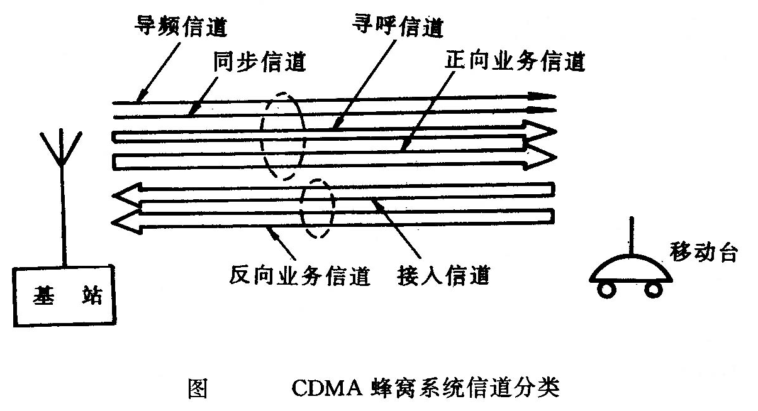
IS－95A的信道分为前向信道和反向信道

Slide 39
基站地址码
采用准正交伪随机的序列作为基站（或扇区）地址码。
（1）取m=2^15=32768，作为区分不同基站的地址。
（2）利用GPS定位控制m序列的移位产生器。
（3）每个基站间至少相差64位，即有32768/64/=512个基站地址码。
（4）以上512个地址码最多可分配绐512个基站使用，如果基站是采用 3个扇区的定向站，则最多只能分配给512/3=170基站使用。如果基站再增加，就增加载频。

Slide 40
信道地址码
分为上行信道码和下行信道码
下行信道码
采用全正交的walsh 函数码区分每个小区中64个可用信道（正向信道） ，利用GPS可实现全正交同步码分，64个信道分配为:
（1）1个导频信道，采用全0的W0。
（2）1个同步信道，采用0，1相间的W32 。
（3）7个寻呼信道，采用W1~W7。
（4）55个业务信道，采用W8~W31，W33~W63 。

Slide 41
上行信道码（IS-95)
由于移动台无法携带 GPS，因此只能实现异步码分，其64个反向信道分配为：
（1）接入信道 (从1到31，最大是32)。
（2）反向业务信道 (从1到64）。
用户地址码
用准正交超长度伪随机序列区分用户地址。
（1）选用超长m=2^42-1的序列为基础。
（2）在整个IS-95中，超长m=2^42-1序列结构是唯一不变的。
（3）不同移动台用户随机分配一个延时初相，并再与该移动台电子序列号ESN做掩码模2加形成不同相位的地址码。
延迟相位初相与移动台的ESN一一对应。

Slide 42
4.5.2 IS-95窄带CDMA系统扩频调制简介
IS－95A的信道分为前向信道和反向信道

Slide 43
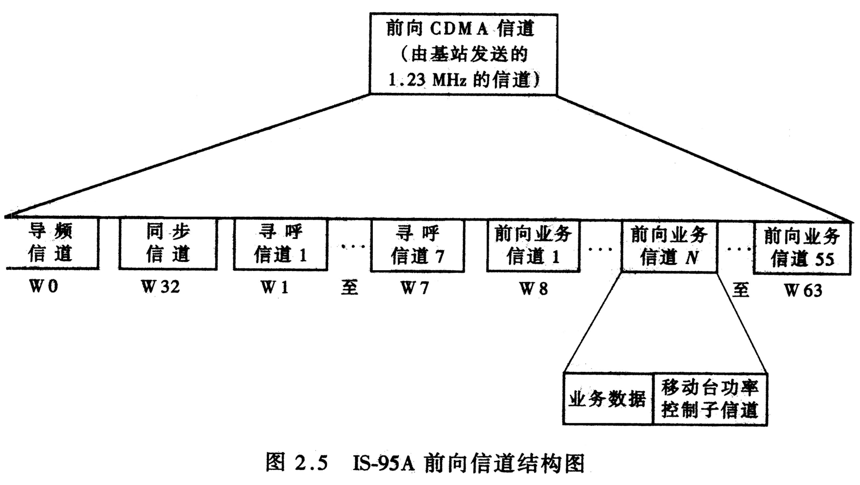
IS-95A标准的信道结构
1.前向信道（基站→移动台）

Slide 44
(1)前向信道组成
在窄带CDMA蜂窝移动通信系统中，每个小区的前向信道共有64个信道，分别由Walsh函数序列0－63提供正交隔离。
64个信道分为四种类型： Pilot（导频）、Sync（同步）、 Paging（寻呼）和 Forward Trafic（前向业务）信道。
a.Pilot：导频信道每个小区只有一个，它由 Walsh函数序列 0提供正交调制。
导频信道不含任何信息，它只提供同步信号，供移动台采集获取相干解调时所需的载波相位参考。
b.Sync：同步信道每个小区也只有一个，它由Walsh函数序列 32提供正交调制。
同步信道主要提供基站 Pilot PN码的偏移量及系统标准定时、系统识别符等信息。移动台只在初始化时采集接收同步信道信令，之后不再使用。

Slide 45
c.Paging：寻呼信道每个小区最多可以有7个，分别使用Walsh函数序列1－7，其中使用Walsh函数序列 1的称为主寻呼信道。
寻呼信道主要用于寻呼移动台、传送系统参数、管理移动台的登记工作以及为移动台分配信道。
d.Farward Traffic：前向业务信道每个小区至少有 55个，分别以 Walsh函数序列8－63（序列32以外）提供正交隔离。
前向业务信道用于基站向移动台传送话音、数据以及有关信令，而且信令可以在一帧内与话音或数据分时传送。

Slide 46
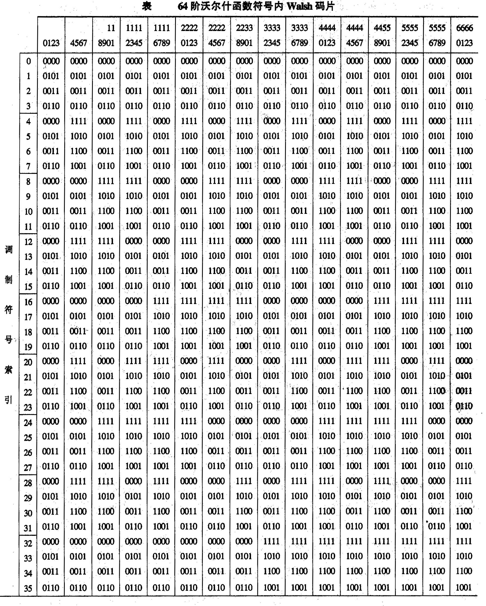

Slide 47
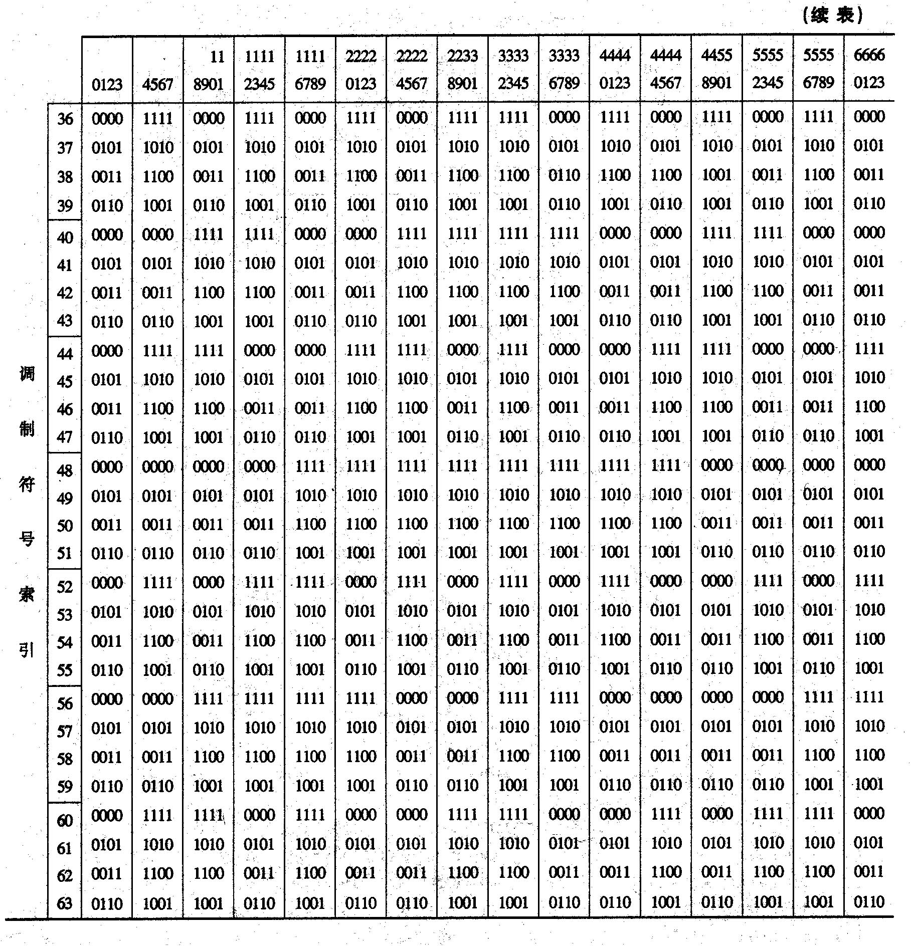

Slide 48
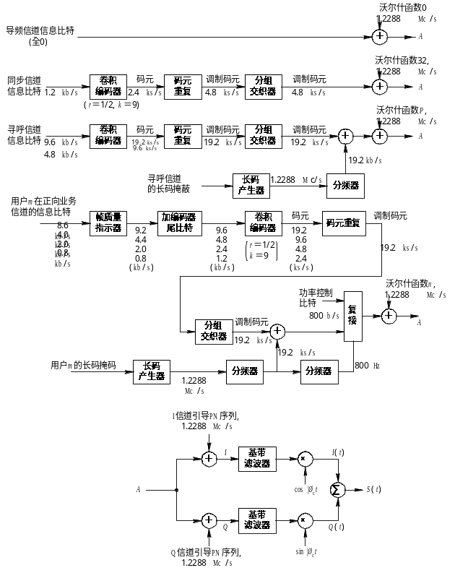
(2)正向传输基带处理

Slide 49
基带处理过程：
每一个逻辑信道，对输入的数据都经过卷积编码（码率为1/2、约束长度为9）、分组交织（导频信道除外）、沃尔什函数扩展频谱，四相调制（QPSK）。
沃尔什函数扩展频谱: 给各个逻辑信道（总共64个）带上了正交性，称作正交扩频。
四相调制(四相扩展)：
采用QPSK调制方式。
在同相支路（I）和正交支路（Q）引入两个互为准正交的m序列，即I信道引导PN序列和Q信道引导PN序列，序列周期长度均为 2¹⁵（32768），其构成是以如下列的生成多项式为基础的。
I支路
Q支路

Slide 50
周期：长度: 2¹⁵-1,加1个0，形成2¹⁵=32768，序列中“0”和“ 1”的个数各占一半，平衡性更好。
引导PN序列作用:是给不同基站发出的信号赋以不同的特征，便于移动台识别所需的基站。
不同的基站使用相同的PN序列，但各基站PN序列的起站位置是不同的，即各自采用不同的时间偏置。
通常，一个基站的PN序列在其所有配置的频率上，都采用相同的时间偏置，而在一个CDMA蜂窝系统中，时间偏置也可以再用。
不同的时间偏置用不同的偏置系数表示，偏置系数共512个，编号K从0到511。

Slide 51
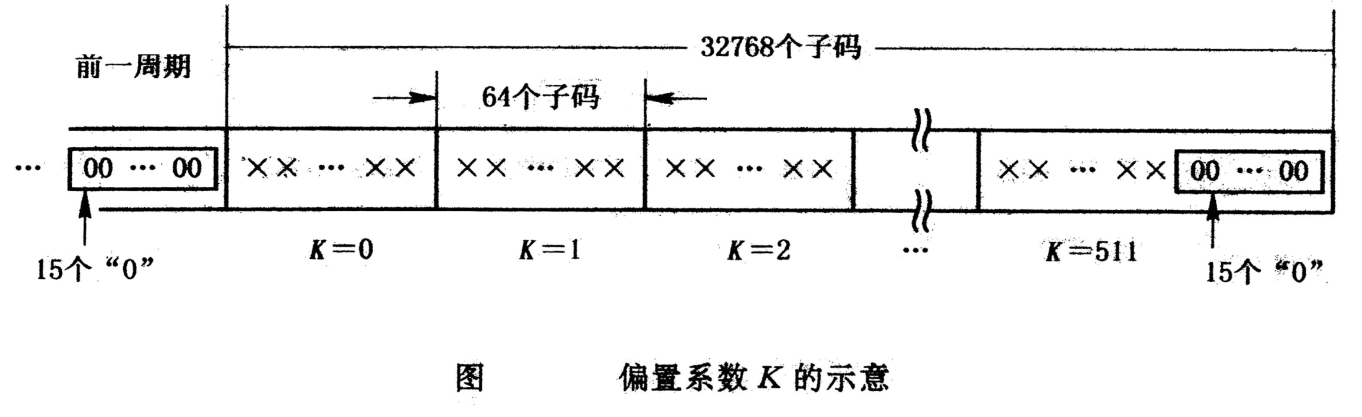
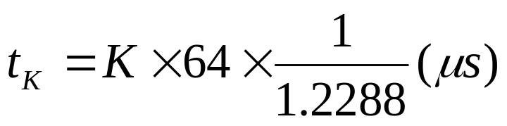
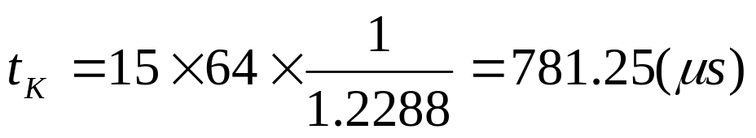
偏置时间（t_{K}）:等于偏置系数乘64个子码宽度时间，即
例如，当偏置系数为15时，相应的偏置时间是

Slide 52
引导PN序列周期：时间是 32768／122880=26.666ms，即每两秒有 75个PN序列周期。
引导PN序列传输起始：偏置的引导PN序列必须在时间的偶数秒（以基站传输为基准）起始传输，
其它PN引导序列的偏置系数规定了它和零偏置（K=0）引导序列的偏置时间差。
例：偏置系数为 15时，引导PN序列的偏离时间为 781.25 μs，说明该PN序列要从标准时间每一偶数秒之后 781.25 μs 才开始。

Slide 53
2.反向信道（基站→移动台）
1
7
1
N
24
25
55
导频
同步
寻呼
寻呼
业务
业务
业务
业务
业务
信道
信道
信道
信道
信道
信道
信道
信道
信道
W
0
W
32
W
1
W
7
W
8
W
31
W
33
W
63
正向传输
控制
业务数据
子信道
(
a
)
用户地址长码
1
n
1
2
55
接入
接入
业务
业务
业务
信道
信道
信道
信道
信道
(
b
)
反向传输
图 CDMA蜂窝系统的逻辑信道示意图

Slide 54
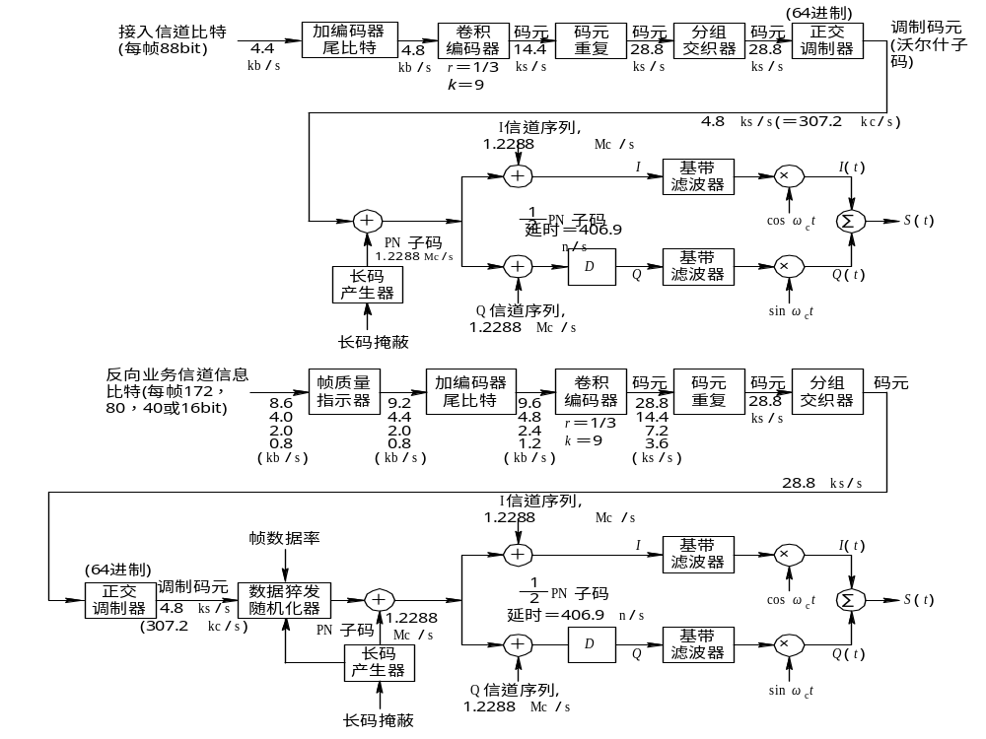
（1）反向传输基带处理

Slide 55
基带处理过程：
对每一个逻辑信道，对输入的数据都经过卷积编码（码率为1／9、约束长度为9）、码元重复、分组交织、正交多进制调制、直接序列扩展、四相调制（OQPSK）。
正交多进制调制：
在反向CDMA信道中，把交织器输出的码元每6个作为一组, 用2⁶=64 进制的沃尔什函数之一(称调制码元)进行传输。
调制码元的传输速率为28800/6=4800b/s。调制码元的时间宽度为 1/4800=208.333μs。
每一调制码元含64个子码，因此沃尔什函数的子码速率为 64×4 800=307.2 kb/s，相应的子码宽度为 3.255 μs。

Slide 56
正向CDMA信道和反向CDMA 信道都使用六十四进制的Walsh函数，但二者应用目的不同：
♦正向CDMA信道Walsh调制：区分信道
♦反向CDMA信道Walsh调制：对数据进行正交码多进制调制, 以提高通信质量。
原因： 因为在反向CDMA信道中,不能像正向CDMA信道那样提供共享的导频信道，因而这种做法对于在衰落信道中难以提供精确导频的场合是很有必要的。

Slide 57
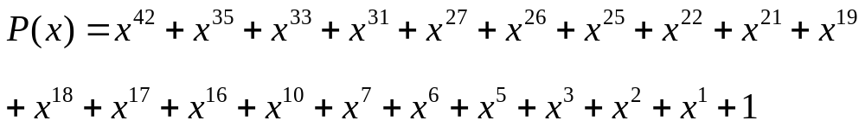
直接序列扩展：
长码周期： 2⁴²-1
长码特征多项式：
长码的各PN子码生成：用一个42位的掩码和序列产生器的 42 位状态矢量进行模 2 内乘而产生的 。

Slide 58
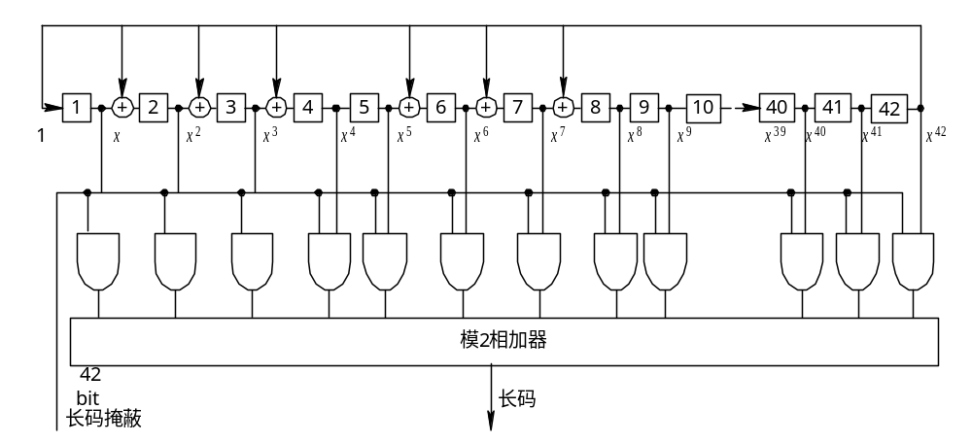
图 4.6.5-3 长码产生器

Slide 59
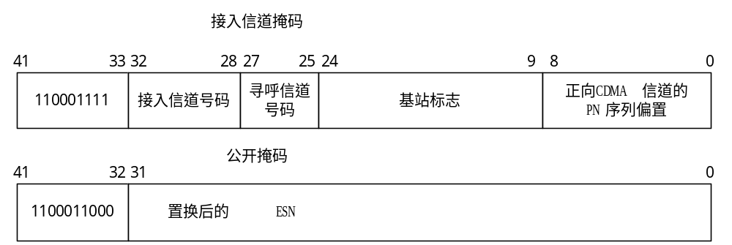
掩码格式：
用于长码产生器的掩码根据移动台用来传输的信道类型而变。
接入信道掩码
♦M₄₁到M₃₃要置成“110001111”,
♦ M₃₂到M₂₈要置成选用的接入信道号码，
♦ M₂₇到M₂₅要置成对应的寻呼信道号码(范围是1到7)，
♦ M₂₄到M₉要置成当前的基站标志，
♦ M₈到M₀要置成当前CDMA信道的引导PN偏置。

Slide 60
反向业务信道掩码
移动台要用到两个掩码：公开掩码和私用掩码。
两个掩码都是该移动台所独有的。
反向业务信道公开掩码：
♦ M₄₁到M₃₂要置成“1100011000”,
♦ M₃₁到M₀要置成移动台的电子序列号码(ESN)。
♦为了防止和连号ESN相对应的长码之间出现过大的相关值，移动台的ESN要进行置换。

Slide 61
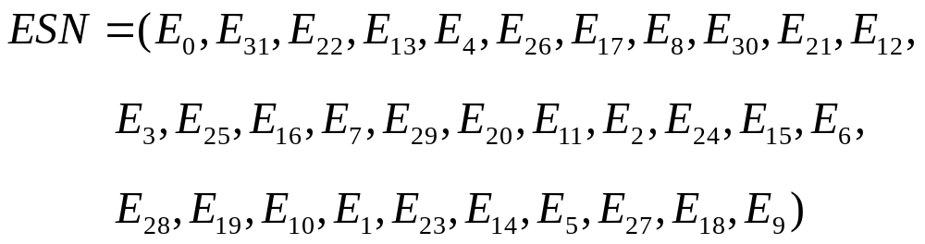
ESN的置换规则如下：
置换后的ESN为：
反向业务信道私用掩码：适用于用户保密通信，其格式由 TIA规定。

Slide 62
四相扩展：
所用序列:与正向CDMA信道所用的I与Q引导PN序列相同。 不同之处：经过PN序列扩展之后，Q支路的信号要经过一个延迟电路，把时间延迟 1/2 个子支宽度(409.901 ns)， 再送入基带滤波器。
信号经过基带滤波器之后进行四相调制。

Slide 63
4.5.3 扩频码在3G系统中的应用
1 3G中的扩频码和地址码主要划分为3类
用户地址码: 用于区分不同的移动用户。
信道地址码: 用于区分每个小区(或扇区)的不同的信道: 分为单业务、单速率信道地址码和多业务、多速率信道地址码。
小区地址码: 用于区分不同的基站或扇区。

Slide 64
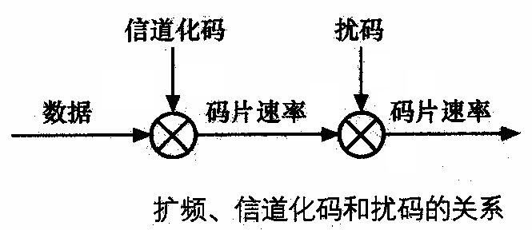
信道地址码是唯一具有扩频功能的序列
由于CDMA系统是自干扰受限系统，且实际用户之间的干扰主要取决于信道间的隔离度，因此信道地址码的选取直接决定用户的数量、影响系统的性能。
信道地址码称为信道化码Channelization Code,一般采用Walsh码来实现扩频，它不仅具有理想的自相关和互相关特性,而且由于其扩频增益提高了系统的抗干扰性能。

Slide 65
用户地址码和小区地址码
主要用于区分户和基站，均不具有扩频功能，但在传输中用于平衡0和1的数目，因此一般称为扰码Scrambling Code。
这两类码一般采用数量较多、准正交性的PN序列，如m序列和Gold序列来实现。

Slide 66
2 信道化码和扰码在3G中的应用
WCDMA系统
信道化码:
*OVSF码，上行链路区分同一终端的物理数据信道(DPDCH)和控制信道(DPCCH)，下行链路区分同一小(扇)区中不同用户的下行链路的连接。
*上行链路：采用序列的长度是4~256个码片;
*下行链路：包括512个码片，码字有512个;

Slide 67
扰码：
采用截短平衡Gold序列，上行链路区分同一终端,下行链路区分小(扇)区。
*下行链路：采用长扰码为38400个码片，码字数目上有几百万。
*上行链路：
基站在采用rake接收机时使用也使用38400个码片的长扰码,
在采用高级基站接收机时可使用256个码片长的短扰码，
码字数目下行链路有512个。

Slide 68
(2)cdma2000系统
信道化码:使用变长Walsh码，下行链路使用从2阶到128阶的Walsh码区别同一小(扇)区的不同下行信道，上行链路使用从2阶到64阶的Walsh码区分同一终端下的不同上行信道。
扰码:采用PN序列，下行链路使用短PN码m序列区分不同小区，上行链路使用长PN码m序列区分不同移动台。
(3) TD-SCDMA 系统
信道化码:OVSF码，在上下行采用OVSF码区分不同信道，上行扩频码的长度N可为 {1,2,4,8,16},下行扩频码长度只能为1或者16。
扰码：PN码，在上、下行分别区分用户和小区。

